Slide 1


О ходе решения задач государственной политики
и управления в сфере общего образования
А.В. Зырянова, заместитель Министра просвещения Российской Федерации

Slide 2

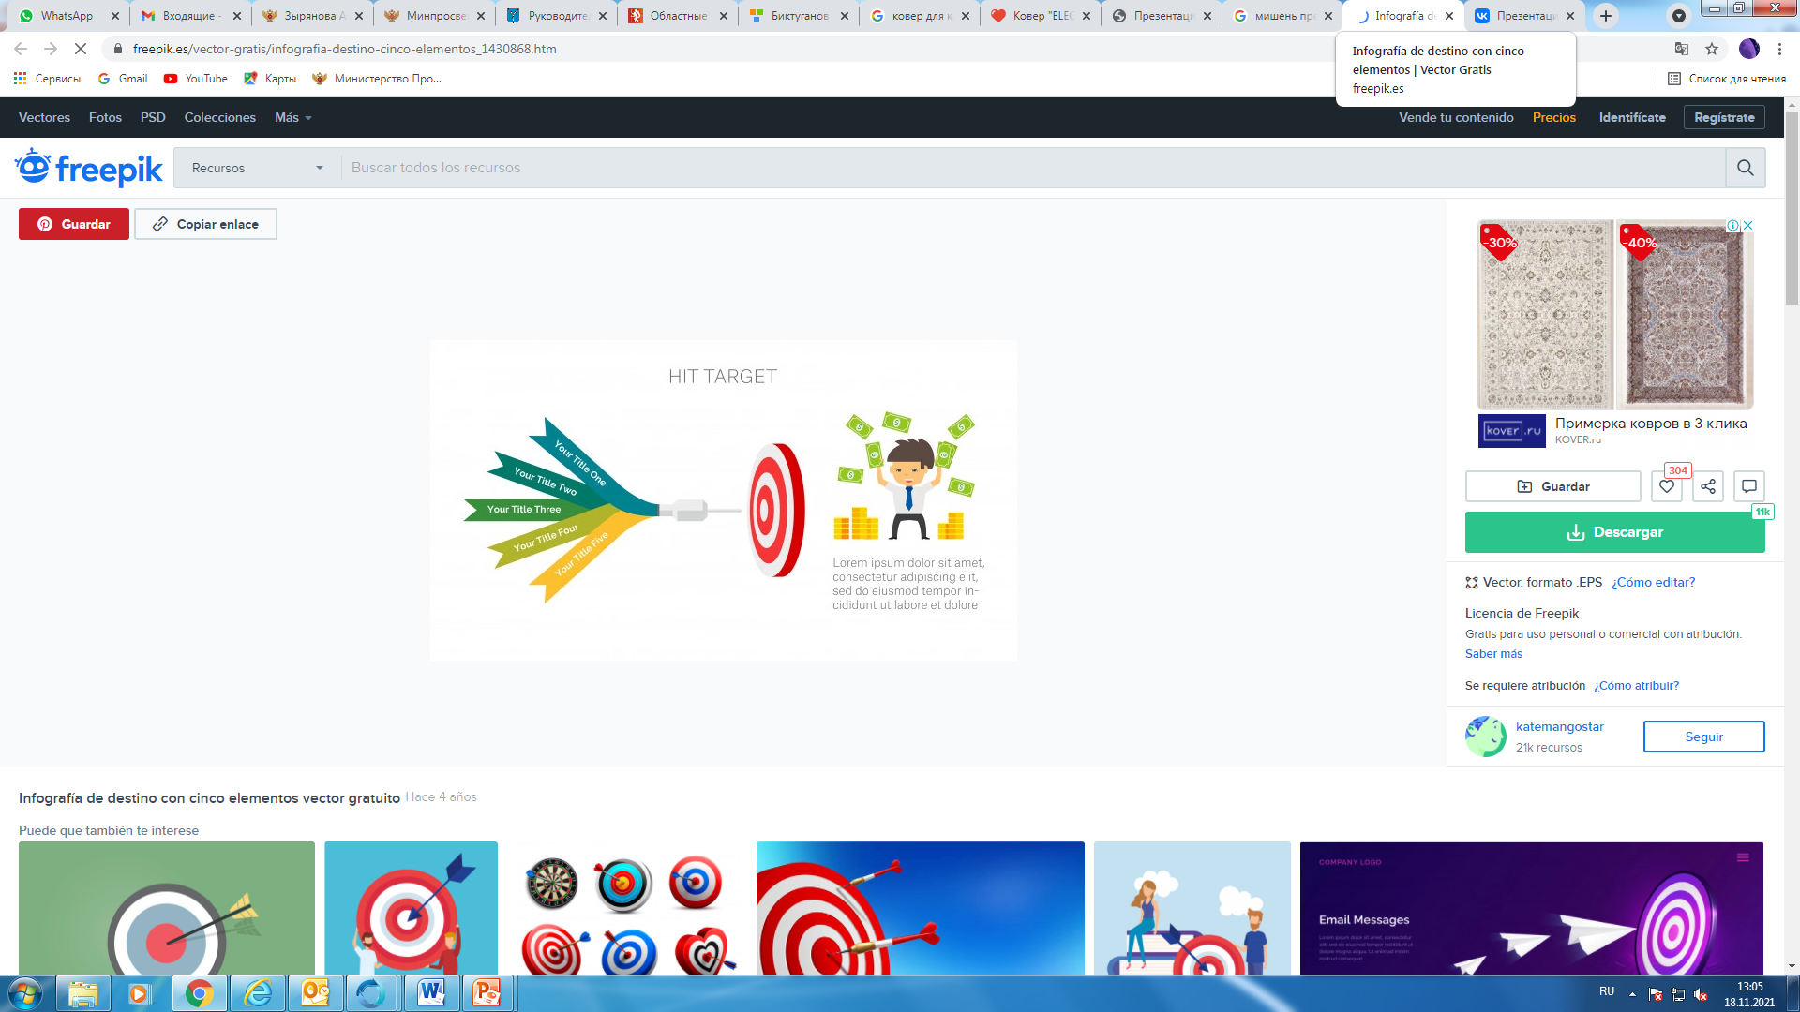


ОСНОВНЫЕ ЗАДАЧИ В СФЕРЕ ОБЩЕГО ОБРАЗОВАНИЯ - 2022
Работа с управленческими кадрами
Обновление концепции дошкольного образования
Сопровождение введения ФГОС НОО и ООО
Обновление
ФГОС СОО
Вхождение
в 10-ку
Организационно-управленческие модели деятельности образовательных организаций
Родные языки: методическое, нормативное обеспечение и учебники, изменения ФГОС
Модернизация организации, управления, содержания ВсОШ
Модернизация методических служб

Slide 3

ПОСЛЕДОВАТЕЛЬНОСТЬ ДЕЙСТВИЙ ПО ВВЕДЕНИЮ ОБНОВЛЕННЫХ ФГОС
НАЧАЛЬНОГО ОБЩЕГО И ОСНОВНОГО ОБЩЕГО ОБРАЗОВАНИЯ
Перечень поручений Президента Российской Федерации
от 26 февраля 2019 г.
№ Пр-294,
пункт 2,
подпункт «а», часть 16
Класс | 1 | 2 | 3 | 4 | 5 | 6 | 7 | 8 | 9
2022/2023 уч. год
2023/2024 уч. год
2024/2025 уч. год
Обязательное введение ФГОС Введение ФГОС по мере готовности
Первоочередные меры
Сроки исполнения
Информационно-разъяснительная работа с родителями
20.03.2022
Принятие решения о порядке перехода на обновленные ФГОС
начального общего и основного общего образования
01.04.2022
Приведение качества условий организации образовательного процесса в соответствие с требованиями обновленных ФГОС
31.08.2022

Slide 4
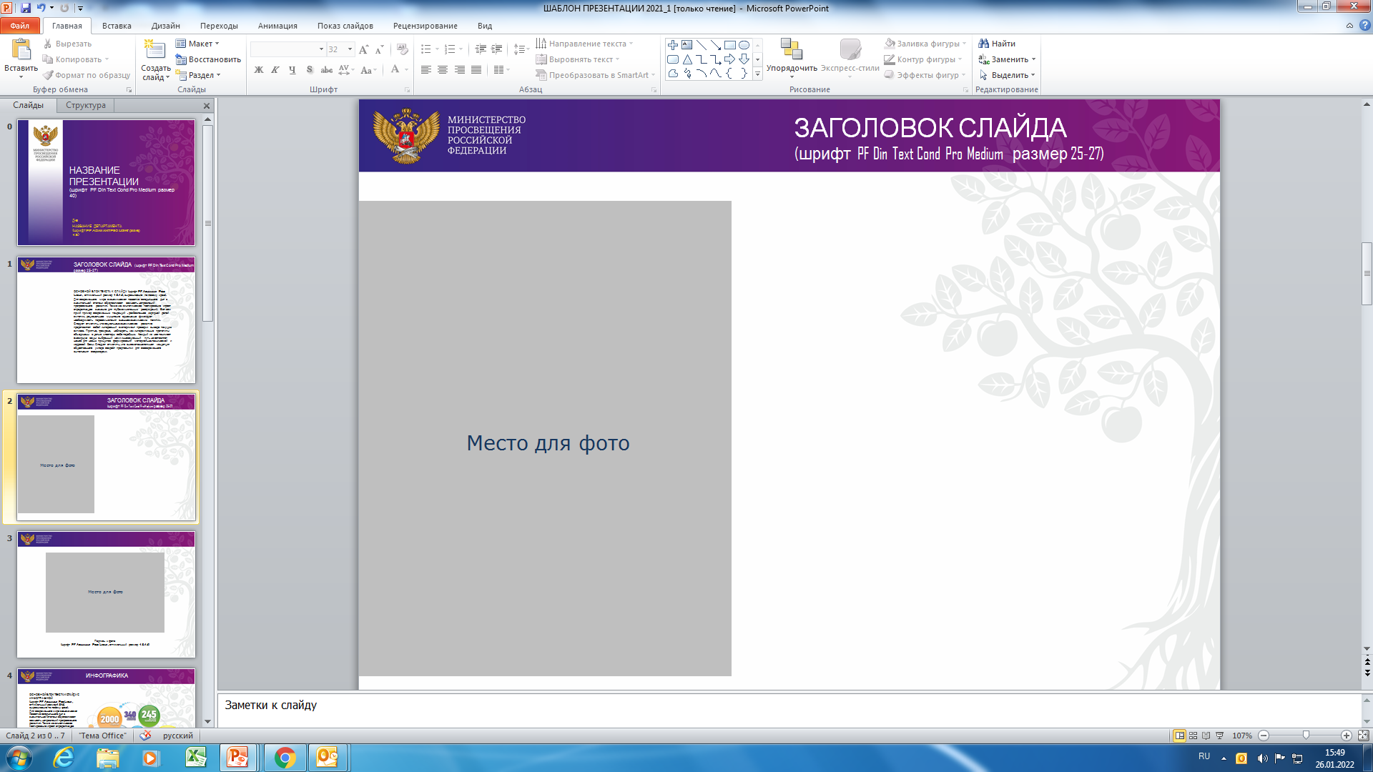
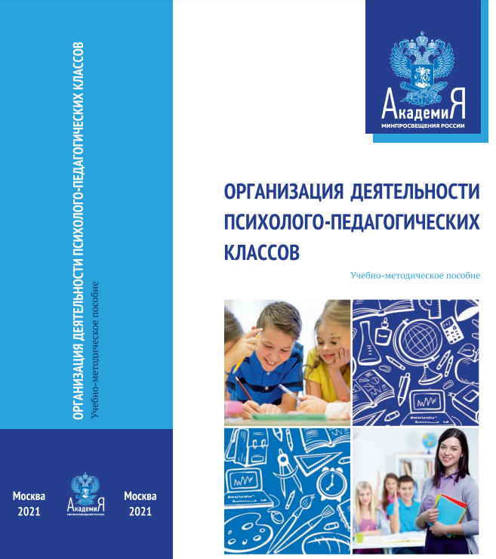
ОТКРЫТИЕ КЛАССОВ ПСИХОЛОГО-ПЕДАГОГИЧЕСКОЙ НАПРАВЛЕННОСТИ
2024 г.
5000 классов
2023 г.
2022 г.
2021 г.
1305 классов

Slide 5


Организационная схема реализации первоочередных мер по подготовке школьников к исследованию PISA 2022
Субъектов РФ – 43
Школ-участников – 265
- 2022
ОРГАНИЗАЦИОННЫЕ МЕРОПРИЯТИЯ
формирование БАНКА ДАННЫХ региональных МЕТОДИСТОВ по вопросам формирования функциональной грамотности
ЗАКРЕПЛЕНИЕ ЗА ШКОЛОЙ, участвующей в PISA-2022, 2-3 региональных методистов
В
Е
Б
И
Н
А
Р
Ы
Д
Л
Я
У
Ч
И
Т
Е
Л
Я
КЛАСТЕРИЗАЦИЯ ШКОЛ, участвующих в исследовании PISA-2022, по качеству образования
20.01.
26.01.
Федеральная служба по надзору в сфере образования и науки
ФГАОУ ДПО «Академия Минпросвещения России»
формирование БАНКА ДАННЫХ УЧИТЕЛЕЙ, принимающих участие в подготовке школьников к участию в международном исследовании PISA-2022
Региональный методист
2-3 школы-участника PISA-2022
01.02.
проведение ОБУЧЕНИЯ УЧИТЕЛЕЙ работе с детьми в рамках подготовки к PISA
АНАЛИЗ РЕЗУЛЬТАТОВ диагностики с целью принятия КОРРЕКТИРУЮЩИХ ДЕЙСТВИЙ
работа с обучающимися по РАЗБОРУ ФОРМУЛИРОВОК заданий PISA;
ТРЕНИРОВКА обучающихся по выполнению заданий PISA соответствующего кластеру школы уровня сложности;
проведение стартовой и итоговой САМОДИАГНОСТИКИ на портале РЭШ по комплексной работе PISA
Региональные координаторы
проведение еженедельных ОБУЧАЮЩИХ ВЕБИНАРОВ для учителей-предметников по встраиванию заданий PISA в текущий учебный процесс, разбор типовых формулировок заданий в международном исследовании PISA
постановка задач педагогическим работникам через размещение на портале «Единое содержание общего образования» видеорекомендаций;
ведение консультационного форума для ответов на вопросы учителей по исполнению еженедельных задач
пополнение БЗФГ комплексными работами
направление в адрес методистов и учителей алгоритмов действий при работе с детьми, показывающими низкие, средние, высокие образовательные результаты
еженедельно
04.02., далее еженедельно
05.03.
01.02.
до 18.02.
до 30.03.
контрольные выезды в субъекты РФ
осуществление единовременной ВЫПЛАТЫ региональным МЕТОДИСТАМ
14.02.-01.03.
16.02.
апрель
ФГБНУ «Институт стратегии развития образования РАО»
ФГАОУ ДПО «Академия Минпросвещения России»
УПРАВЛЕНЧЕСКИЕ ДЕЙСТВИЯ
ФИЦТО, ИСРО РАО: анализ результатов использования банка заданий ФГ
Департамент государственной политики и управления в сфере общего образования Минпросвещения России
еженедельно
ПРОВЕДЕНИЕ еженедельных СОВЕЩАНИЙ с региональными ОИВ с целью своевременного КОНТРОЛЯ за подготовкой российских школьников к участию в международном исследовании PISA – 2022 и корректировке дальнейших действий
проведение индивидуальных СОБЕСЕДОВАНИЙ с региональными ОИВ по вопросам готовности к участию в исследовании PISA-2022
КОНТРОЛЬ, УПРАВЛЕНЧЕСКИЕ РЕШЕНИЯ С ЦЕЛЬЮ КОРРЕКТИРОВКИ ДЕЙСТВИЙ
Руководители,
заместители руководителей региональных ОИВ
Муниципальные органы управления образованием
15.02.-21.02.
организация обучающих экспертных ВЫЕЗДОВ в субъекты РФ на основе риск-ориентированной модели (выездные и/или в формате ВКС) для учителей, принимающих участие в подготовке школьников к PISA-2022
Региональные координаторы PISA-2022
Школы-участника PISA-2022

Slide 6
МЕТОДИЧЕСКОЕ СОПРОВОЖДЕНИЕ УЧИТЕЛЯ
В РАМКАХ ПОДГОТОВКИ ОБУЧАЮЩИХСЯ К ИССЛЕДОВАНИЮ PISA-2022
Учителя не информированы о еженедельных вебинарах ИСРО РАО
Республика Дагестан
Недостаточная динамика вовлеченности обучающихся в прохождение входного тестирования
Удмуртская Республика
Ленинградская область
Отсутствие транспорта для выездов региональных методистов в удаленные школы
Воронежская область
Ленинградская область
Республика Бурятия
Мурманская область
Челябинская область
Республика Дагестан
Владимирская область
Не налажено взаимодействие региональных координаторов и методистов с методистами Федерального методического центра

Slide 7
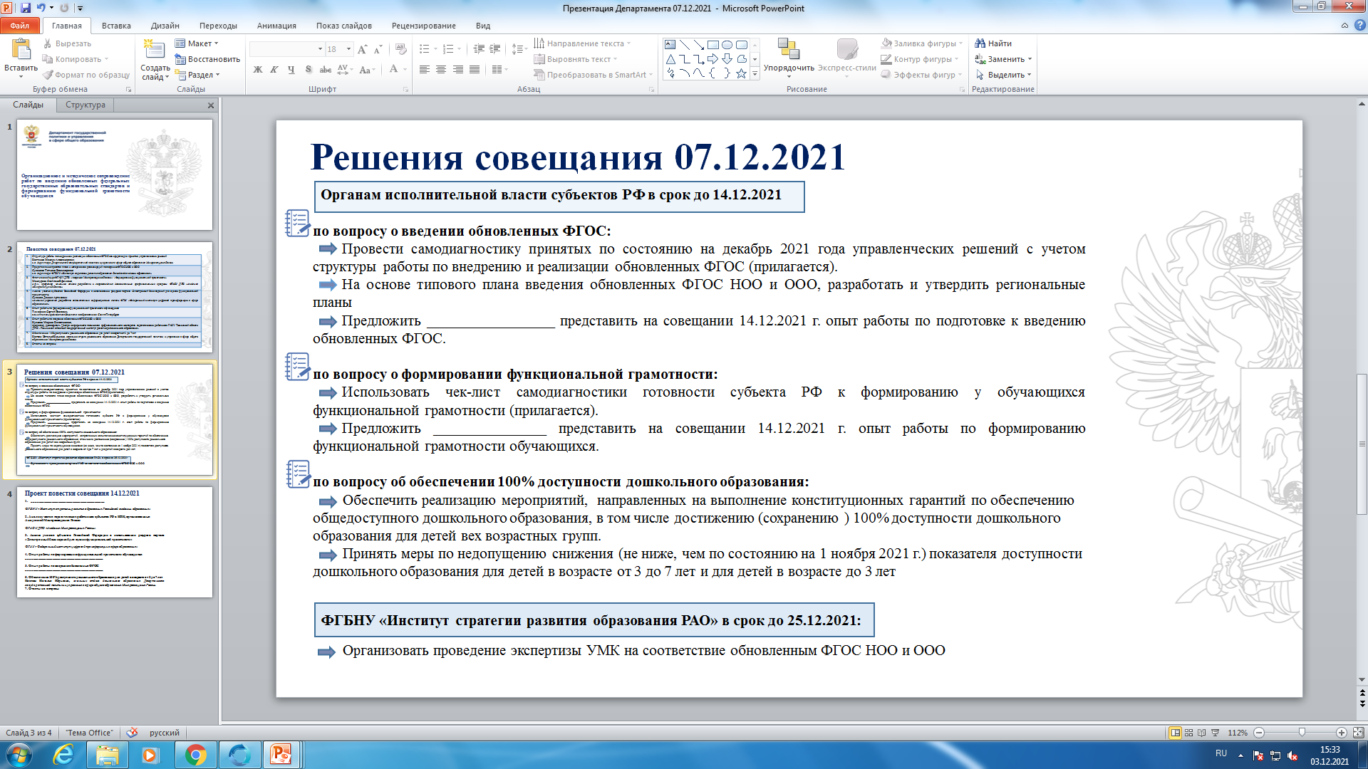
ДИНАМИКА ИСПОЛЬЗОВАНИЯ ПОРТАЛА
«Электронный банк заданий для оценки функциональной грамотности»
сентябрь 2021 г. – февраль 2022 г.

Slide 8


- 2022
УЧАСТИЕ СУБЪЕКТОВ РОССИЙСКОЙ ФЕДЕРАЦИИ
Субъектов РФ – 43
Школ-участников – 265
ЦЕНТРАЛЬНЫЙ ФЕДЕРАЛЬНЫЙ ОКРУГ
СЕВЕРО-ЗАПАДНЫЙ
ФЕДЕРАЛЬНЫЙ ОКРУГ
ЮЖНЫЙ
ФЕДЕРАЛЬНЫЙ ОКРУГ
СЕВЕРО-КАВКАЗСКИЙ ФЕДЕРАЛЬНЫЙ ОКРУГ
Участие муниципальных образований в международном исследовании PISA2022:
г. Москва
Владимирская область
Воронежская область
Калужская область
Липецкая область
Московская область
Смоленская область
Ярославская область
12 школ
5 школ
5 школ
5 школ
5 школ
10 школ
5 школ
5 школ
г. Санкт-Петербург
Архангельская область
Ленинградская область
Мурманская область
5 школ
5 школ
5 школ
9 школ
Республика Калмыкия
Республика Крым
Краснодарский край
Волгоградская область
Ростовская область
5 школ
5 школ
9 школ
5 школ
8 школ
Республика Дагестан
Республика Ингушетия
Чеченская Республика
Ставропольский край
7 школ
5 школ
5 школ
5 школ
ПРИВОЛЖСКИЙ
ФЕДЕРАЛЬНЫЙ ОКРУГ
УРАЛЬСКИЙ
ФЕДЕРАЛЬНЫЙ ОКРУГ
СИБИРСКИЙ
ФЕДЕРАЛЬНЫЙ ОКРУГ
ДАЛЬНЕВОСТОЧНЫЙ
ФЕДЕРАЛЬНЫЙ ОКРУГ
Участие муниципальных образований в международном исследовании PISA2022:
Республика Башкортостан
Республика Мордовия
Республика Татарстан
Удмуртская Республика
Пермский край
Кировская область
Нижегородская область
Оренбургская область
Самарская область
9 школ
5 школ
8 школ
5 школ
7 школ
5 школ
7 школ
5 школ
7 школ
Свердловская область
Тюменская область
Челябинская область
9 школ
5 школ
7 школ
Алтайский край
Иркутская область
Кемеровская область
Красноярский край
Новосибирская область
Омская область
Республика Бурятия
Республика Хакасия
5 школ
7 школ
5 школ
7 школ
7 школ
5 школ
5 школ
5 школ
Амурская область
Приморский край
5 школ
5 школ

Slide 9

ПРЕДВАРИТЕЛЬНЫЕ РЕЗУЛЬТАТЫ ВЫПОЛНЕНИЯ
ДИАГНОСТИЧЕСКОЙ РАБОТЫ ПО ОЦЕНКЕ ФУНКЦИОНАЛЬНОЙ ГРАМОТНОСТИ
266 ШКОЛ ИЗ 43 СУБЪЕКТОВ РФ
248 школ, приступивших к стартовой диагностике

Slide 10




КЛЮЧЕВЫЕ МЕРОПРИЯТИЯ ПО ПОДГОТОВКЕ К ИССЛЕДОВАНИЮ
ИНДИВИДУАЛЬНЫЕ СОБЕСЕДОВАНИЯ С РЕГИОНАМИ
15 – 21 февраля 2022 г.
ВХОДНАЯ ДИАГНОСТИКА
(ФГБНУ ИСРО РАО)
4 – 18 февраля 2022 г.
РАБОТА ПЕДАГОГОВ С ОБУЧАЮЩИМИСЯ
(БАНК ЗАДАНИЙ НА ПОРТАЛЕ РЭШ)
постоянно
РАБОТА МЕТОДИСТОВ-ТЬЮТЕРОВ
(АКАДЕМИЯ МИНПРСВЕЩЕНИЯ)
постоянно
ПРОВЕДЕНИЕ ИТОГОВОЙ ДИАГНОСТИКИ ШКОЛЬНИКОВ
(ФГБНУ ИСРО РАО)
15 – 25 марта 2022 г.
ОБУЧАЮЩИЕ СЕМИНАРЫ ДЛЯ РЕГИОНАЛЬНЫХ КОМАНД ПЕДАГОГОВ
(ФГБНУ ИСРО РАО)
постоянно

Slide 11
КОНТРОЛЬ ОРГАНИЗАЦИИ ОБРАЗОВАТЕЛЬНОГО ПРОЦЕССА
В ПЕРИОД КАПИТАЛЬНОГО РЕМОНТА И ОСНАЩЕНИЯ ЗДАНИЙ ШКОЛ
2022
2023
Перечень поручений
от 5 августа 2021 г.
№ Пр-1383 по итогам заседания Совета по стратегическому развитию
и национальным проектам
Создание координационного совета
Формирование Регионального штаба общественного контроля
Разработка и утверждение план-графика проведения ремонтных работ
Информационная поддержка
заместитель руководителя региона,
представитель аппарата Полномочного представителя
Президента РФ в федеральном округе,
руководитель регионального органа управления образованием,
представители территориальных
органов Роспотребнадзора,
Рособрнадзора, Минстроя России, МЧС России, Росгвардии и иных ведомств
представители Российского движения школьников,
представители конкурса «Большая перемена»,
представители родительской общественности,
представители членов законодательных органов
субъекта Российской Федерации,
представители правозащитных общественных объединений,
Представители профессиональных объединений
педагогических работников
с указанием наименования конкретных общеобразовательных организаций и планируемых сроков (периодов) проведения ремонтных работ и мер по организации образовательного процесса
Работа с общественностью
Работа с родительским сообществом
СМИ
Организация «Горячей линии»

Slide 12
МЕРОПРИЯТИЯ ПО ЛИКВИДАЦИИ ТРЕТЬЕЙ СМЕНЫ
в общеобразовательных организациях к 1 сентября 2023 г.
Задачи
Ввести переходный период с 1 сентября 2021 по 1 сентября 2023 г.
по проведению мероприятий по ликвидации третьей смены в ОО
Субъекты Российской Федерации:
Департамент государственной политики и управления в сфере общего образования
Упорядочить организацию учебного процесса в школах с 3х сменным режимом обучения
(исходя из нормативного закрепления понятий второй и третьей смен обучения) информировать Департамент о принятых мерах – до _______ ).
Провести детальные инструктажи для ответственных по заполнению формы ОО-1 в 2022 году
(с целью актуального отражения в базах данных тех школ, в которых существует фактическая организация обучения в 1-ю, во 2-ю и в 3-ю смены).
Разработать дорожные карты по ликвидации 3-й смены
(в том числе с учётом оказания помощи в случае необходимости капитальных вложений адресно данным регионам, а также оптимизации политики в отношении строительства школ/пристроек, градостроительной политики (планирование жилых застроек с учетом потребности в образовательных учреждениях)).
Организовать и провести ряд мероприятий по изучению и распространению опыта ликвидации третьей смены в общеобразовательных организациях своего региона.
Содействовать изменению формулировки Росстата (июнь 2022 г.).
Провести мониторинговые визиты в 2022.
Разработать методические рекомендации по эффективному закреплению школ за адресами (март 2022 г).
Назначить «ФГБНУ ИУО РАО» ответственным за информационное и организационное сопровождение мероприятий по ликвидации 3-й смены (ОЗМ):
мониторинг ситуации с «3 сменой» в регионах
организация консультационной поддержки ответственных по заполнению формы ОО-1 в 2022 году с целью актуального отражения в базах данных тех школ, в которых существует фактическая организация обучения в 1-ю, во 2-ю и в 3-ю смены
мониторинг исполнения дорожных карт по ликвидации 3-й смены
организация ряда мероприятий по изучению и распространению опыта ликвидации третьей смены в общеобразовательных организациях регионов

Slide 13
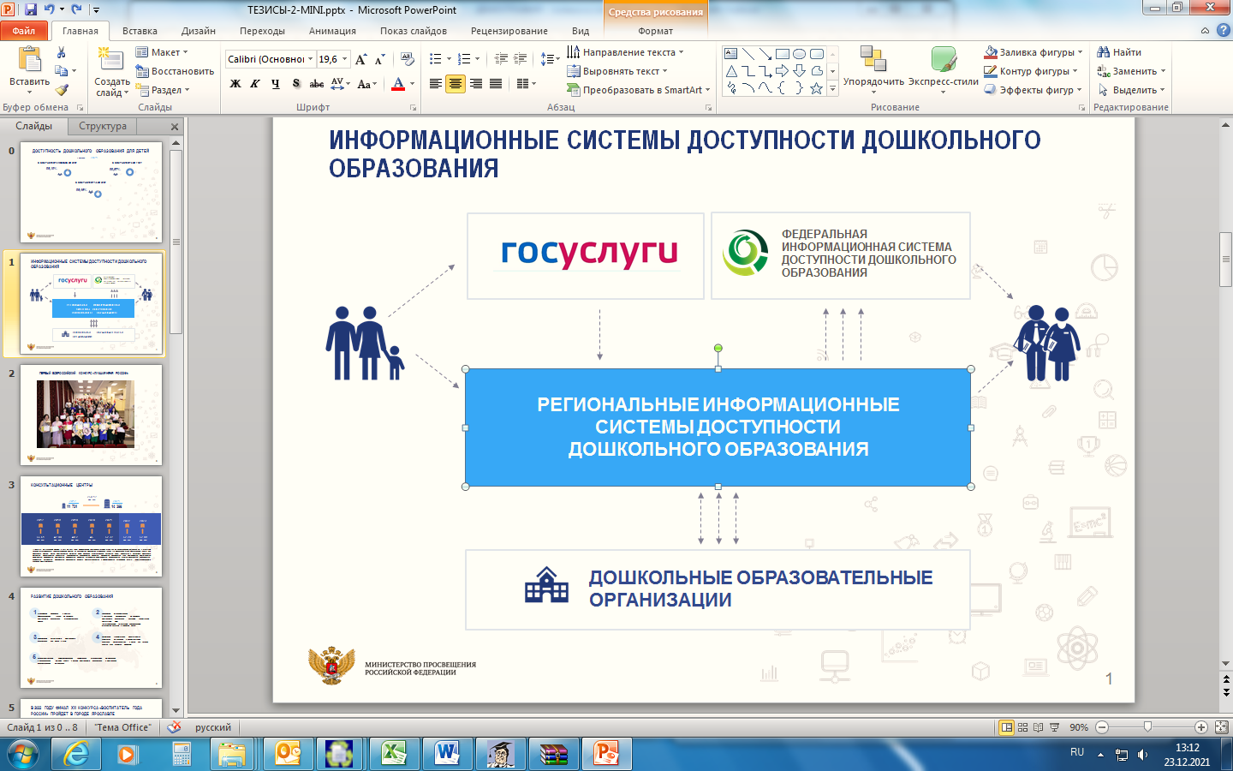
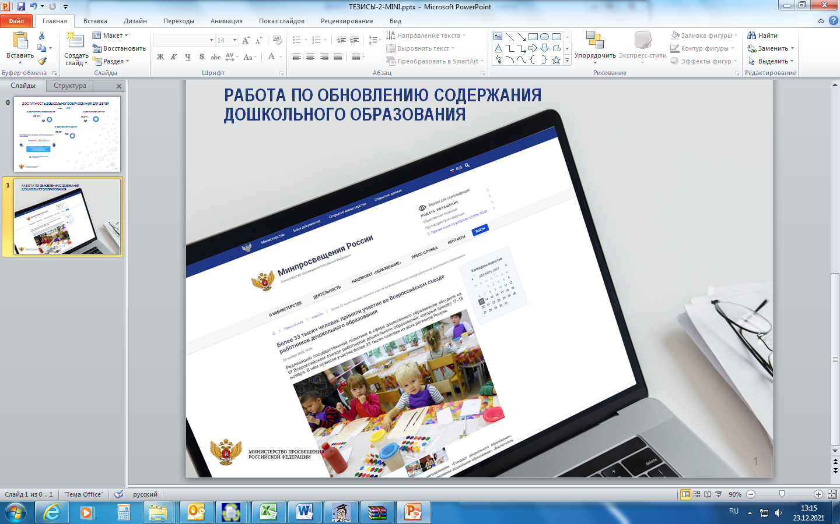
ДОСТУПНОСТЬ ДОШКОЛЬНОГО ОБРАЗОВАНИЯ ДЛЯ ДЕТЕЙ
1 февраля 2022 г.
Перечень поручений
от 5 августа 2021 г.
№ Пр-1383 по итогам заседания Совета по стратегическому развитию
и национальным проектам
В ВОЗРАСТЕ ОТ 3 ДО 7 ЛЕТ
99,57%
В ВОЗРАСТЕ ОТ 1,5 ДО 3 ЛЕТ
96,34%
В ВОЗРАСТЕ ОТ 2 МЕСЯЦЕВ ДО 3 ЛЕТ
96,24%

